Slide 1
研究方法
基于情感词典和规则
特征工程+机器学习
深度学习

Slide 2
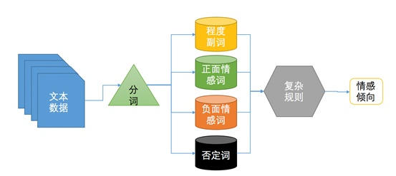
基于情感词典和规则
步骤：
1 分词
2 设置情感词典：情感词典一般包括5个词典，即正面情感词典、负面情感词典、否定词典、程度副词词典和行业情感词典
3 基于规则匹配
Notes:
比如：
1.程度副词 比如“非常”、“极其”等，会对情感有增强作用，最终影响整个短语或句子的总体情感倾向
2.行业情感词典，即只在某些特定领域具有情感倾向的词，比如对于汽车，“塑料感”、“底盘硬”其实是表达负面情感
设置一些规则来计算文本的情感倾向，比如每遇到一个正面情感词则+1分，遇到负面情感词则-1分，遇到否定词则乘以-1将情感反转，遇到程度副词则将情感分数乘以一个放大系数。最后根据计算出的分数判断情感倾向，分数为正数则判断为正面情感，负数则判定为负面情感，正负相抵则判定为中性

Slide 3
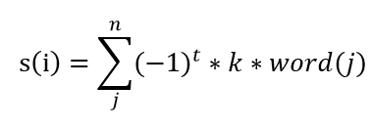
我赵云的技能冷却时间短，技能伤害高，但装备还不行
我 赵云 的 技能 冷却时间 短，技能 伤害 高，但 装备 还 不行
我 赵云 的 技能 冷却时间 短，技能 伤害 高，但 装备 还 不行
P=3 P=5 N=-9
S=3 +5 -9 =-1
Notes:
方法一示例

Slide 4
优点：不需要标注数据集
不足：可扩展性差，依赖于构建好的词典的规模和质量
，依赖于规则的优劣，但情感词典的构建十分复杂，费时费力
情感词典的自动化构建
Notes:
随着大家认识到情感词典对分类准确率的影响重大，
又因为情感词典的构建十分复杂，费时费力， 更多的研究者将工作方向转换到情感词典的自动化构建上
词典的匹配过程需要 完全精确匹配，因此召回率比较差。同一个含义可以有很多种表述方式，尤其在情感分析领域，例如 常常出现双重否定等复杂句式，
规则必须设计得足够复杂才能进行识别。此外，当匹配的规则比较多的时候，不同规则之间往往会发生互相冲突，会导致准确率下降

Slide 5
情感词典的自动化构建
基于语义词典的方法
给定少量情感词，通过语义词典来判断词语相似度达到扩展词典的目的
基于语料库的方法
1 通过计算词语间的共现信息计算不同词语之间的相似度
2 利用词语相似度计算词语语义倾向
Notes:
基于语义词典的方法
：先收集小规模的带有情感标记的词语集 和 未标注的词表， 通过已有的词典资源，查找词表中词语的同义词和反义词来扩展次词语集，发现的新词语被加入词表中。这个过程会一直迭代到没有新的词语出现。

Slide 6
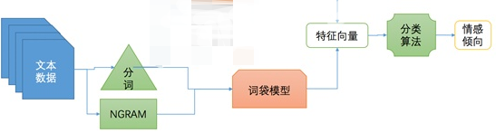
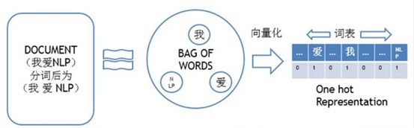
特征工程+机器学习
1 特征提取
2 模型训练：基于文本的标注类别和提取好的特征向量，即可以使用机器学习算法进行训练。
Notes:
最常用的也是最简单的特征是词袋模型（bag of words），即将文本转换为基于词语的一个向量，向量的每一维度是一个词语，词语可以基于分词得到，也可以基于N-Gram模型得到。
每一维度的特征取值也可以有多种计算法方式，比如经典的one-hot编码和tf-idf值

Slide 7
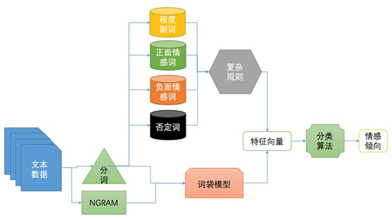
优点：相比较于基于规则的方法，只需要准备好标注数据，设计好特征提取方法，模型可以自动从数据中学习出一个复杂的高维分类模型实现情感分析
缺点：其效果主要取决于特征工程，即提取的特征是否能足够很好的区别正面和负面情感。
特征工程结合依赖情感词典和规则方法，但不是直接判定文本的情感倾向，而是将规则命中的结果作为一维或者多维特征，以一种更为“柔性”的方法融合到情感分析中，以扩充我们的词袋模型
Notes:
在相同的特征下，如果只使用简单分类器，那选择不同的分类算法，效果差别不会太大。
要做好特征工程，非常依赖于人的先验知识，即需要我们对数据进行足够深入的观察和分析，把那些对区分正负面情感最有用的特征一个一个找出来
另外的一种分类方法：基于树模型的无监督情感分析
通过评论数据对词项的频繁项集进行挖掘，生成频繁模式树，主要是消极和积极两大类频繁项集
在进行分类的过程中，通过两个频繁项集对单词序列进行词项分组，分别计算两种情感极性的分值和情感偏向，最终分类

Slide 8
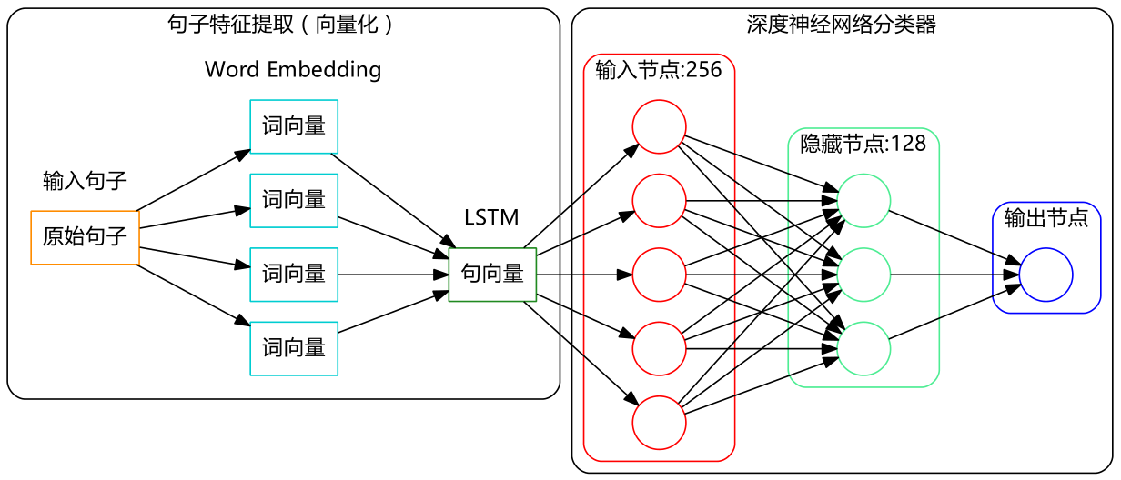
基于神经网络
1 词语转成词向量（ word2vec算法）
2 利用深度学习框架进行训练（ LSTM ）
Notes:
（google的word2vec算法是目前应用最广泛的词向量生成算法，实践证明其效果是非常可靠的，尤其是在衡量两个词语的相似度方面。
Word2vec算法包含了CBOW（Continuous Bag-of-Word）模型和Skip-gram（Continuous Skip-gram）模型。简单而言，CBOW模型的作用是已知当前词Wt的上下文环境（Wt-2，Wt-1，Wt+1，Wt+2）来预测当前词，Skip-gram模型的作用是根据当前词Wt来预测上下文（Wt-2，Wt-1，Wt+1，Wt+2）。
因此，每个词向量事实上是基于词语的上下文来生成的，也就具备了词袋模型所不具备的表意能力。
词转成固定维度的词向量之后，一个文本也就自然而然可以形成一个矩阵。以矩阵作为输入的深度学习算法，
第一个想到的自然是在图像识别领域获得过成功的卷积神经网络（CNN）。但CNN在文本挖掘领域的运用具有一定局限性，因其每层内部的节点之间是没有连接的，即又丢失了词与词之间的联系。 词语的上下文关系对文本挖掘是至关重要的，尤其对情感分析，情感词（“喜欢”）和否定词（“不”）、程度词（“很”）的搭配会对情感倾向产生根本性的影响。）因此目前比较广泛使用的是LSTM（Long Short-Term Memory，长短时记忆），LSTM能够“记住”较长距离范围内的上下文对当前节点的影响

Slide 9
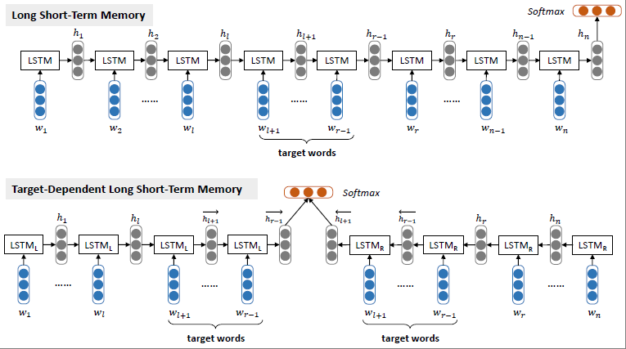
《 Effective LSTMs for Target-Dependent Sentiment Classification 》
Notes:
基于目标的情感分类：
target mention(e.g. positive, negative, neutral)
将目标提及分别连接到每一词的词嵌入表示中，作为输入向量喂给双向的LSTm模型，实现分类

Slide 10
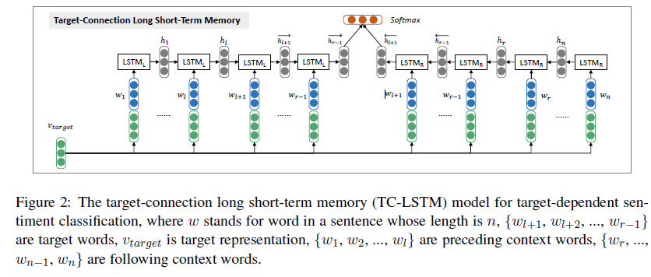
Notes:
基于目标的情感分类：
target mention
(e.g. positive, negative, neutral)
将目标提及分别连接到每一词的词嵌入中，作为输入向量喂给双向的LSTm模型，进行分类

Slide 11
相比于传统机器学习方法，深度学习3大直接优势：
1）无需特征工程
2）考虑上下文语义
3）大幅减少输入特征维度
优点：基于深度学习的文本情感分析，相比传统机器学习，
1）效果可以提升大，
2）省去了繁复的特征工程工作，将人工依赖降低到最低程度
词嵌入（word-embedding）缓解了词袋模型中词语之间的语义是相互独立，丢失了文本的上下文信息的问题
Notes:
（普遍应用的词袋模型隐含了一个假设，即词语之间的语义是相互独立的，因而丢失了文本的上下文信息。但真实情况往往并非如此，同一个词语在不同的语义环境下是可以具有不同语义的。词袋模型还会导致向量空间特别大，一般都是数十万维。对于评论这种短文本，转换成的向量会特别稀疏，也造成了模型的不稳定性**）

Slide 12
情感分析主任务
1 情感信息抽取
2 情感分类
3 情感检索与归纳
情感信息抽取包括：
a 识别情感表达者
b 评价对象
c 情感观点

Slide 13
句子级情感分析
步骤：
1 主客观分类
2 将主观语句中的情感倾向进行分类
粗粒度到更细的粒度
e.g2 ，例如手机评论中，手机作为评论对象包含了电池、手机屏幕、照相功能和手机操作系统等属性。评论发布者往往会从评论对象属性层面对手机的各个功能部分做出评价
e.g1 产品评论文本的整体情感倾向并不一定能和产品各个属性的情感倾向保持一致。评价对象中的多个属性时，不能满足要求。在这种情况下，需要识别属性词、情感词及其之间的关系
Notes:
这种识别属性及其对应的情感倾向需要进行细粒度的情感分析，也被称为基于属性的观点挖掘

Slide 14
细粒度情感分析
步骤：
1 对评论对象属性及其对应情感词进行识别
2 对识别出的对象属性的情感进行极性分类
3 对分类结果进行汇总
关 键
问题：
1 隐式情感
e.g “Q5 太贵了啊，买不起”
2 客观句中的情感表达
e.g “the computer crashed every day”
难点：
1 隐氏情感分析
2 跨领域情感分析
Notes:
隐藏了“价格”这个属性
细粒度情感分析的难点出现在：
1 隐氏情感分析， 现阶段对隐氏情感分析主要集中在 隐氏评论对象抽取， 但对 客观文本中隐藏得情感倾向识别研究较少
2 跨领域情感分析， 主要是不同领域间的情感表达差别较大

